Slide 1
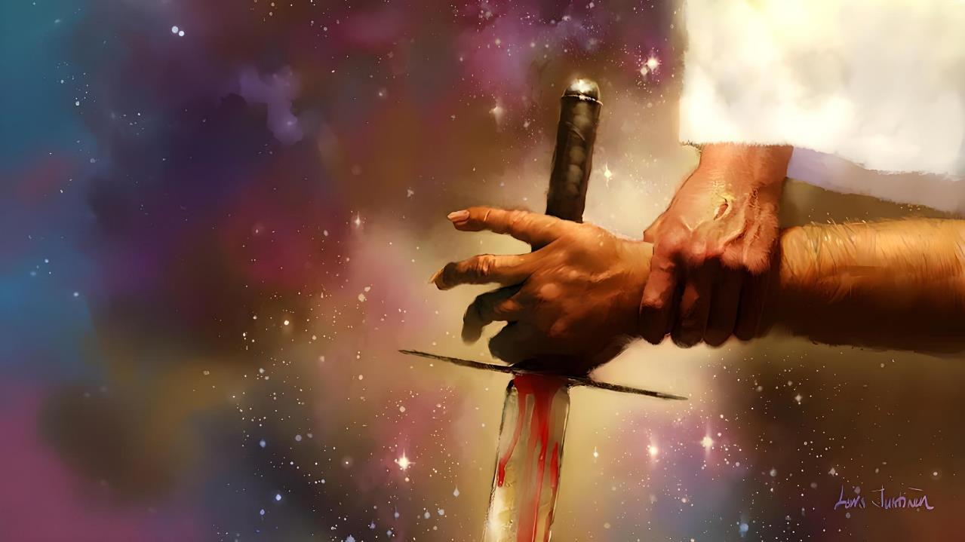
KONFLIK DIBALIK SEMUA KONFLIK
Lesson 4 for October 25, 2025

Slide 2
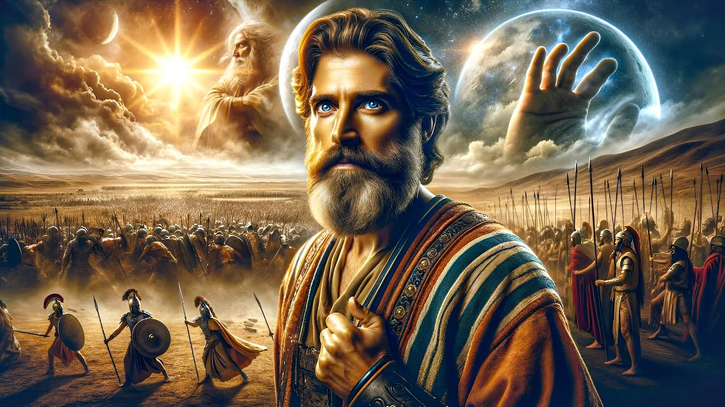
“Belum pernah ada hari seperti itu, baik dahulu maupun kemudian, bahwa TUHAN mendengarkan permohonan seorang manusia secara demikian, sebab yang berperang untuk orang Israel ialah TUHAN.”
Yosua 10:14

Slide 3

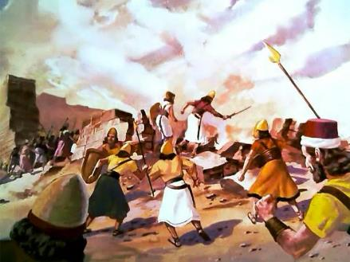
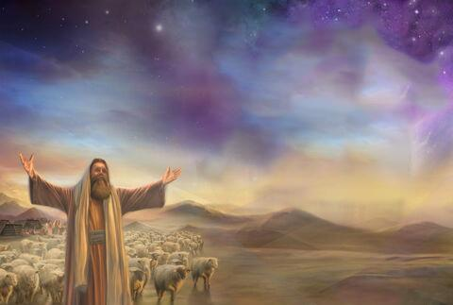
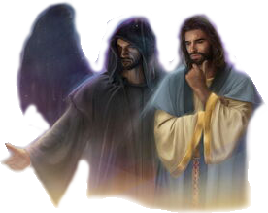
Penaklukan Kanaan adalah perang pemusnahan yang diperintahkan oleh Tuhan. Namun, jika Tuhan adalah kasih, mengapa Ia memerintahkan pembantaian seperti itu?
Untuk melihat sekilas alasan di balik peristiwa-peristiwa ini, kita perlu memperbesarnya.
Kita harus memperluas visi kita melampaui apa yang kasat mata, hingga kita dapat mengamati konflik yang mendasari semua konflik (termasuk penaklukan Kanaan): konflik besar antara Kristus dan Setan, antara kebaikan dan kejahatan.
Pihak-pihak yang berkonflik:
  Panglima balatentara Allah.
  Panglima balatentara kejahatan.
  Prajurit yang paling kuat.
Strategi konflik:
  Allah berperang untuk kita.
  Kita berperang untuk Allah.

Slide 4

PIHAK-PIHAK YANG BERKONFLIK

Slide 5


PANGLIMA BALATENTARA ALLAH
“Jawabnya: "Bukan, tetapi akulah Panglima Balatentara TUHAN. Sekarang aku datang." Lalu sujudlah Yosua dengan mukanya ke tanah, menyembah dan berkata kepadanya: "Apakah yang akan dikatakan tuanku kepada hambanya ini?“ (Yosua 5:14)
Ketika Yosua berdoa di dekat Yerikho memohon petunjuk ilahi untuk merebut kota itu, seorang prajurit dengan pedang terhunus berdiri di hadapannya (Yos 5:13).
Ketika ditanyai oleh Yosua, pria ini menyangkal bahwa ia tergabung dalam pasukan duniawi mana pun. Ia adalah Panglima balatentara Allah (Yos 5:14).
Dengan menuntut penyembahan, ia menunjukkan bahwa ia adalah Allah sendiri, dalam pribadi Yesus—yang dikenal sebagai Mikhael dalam kitab Daniel (Yos 5:15; Dan 12:1).
Doanya telah terjawab. Yosua merasa lega karena Allah sendiri yang mengambil alih komando operasi tersebut. Sebagai panglima Israel yang kelihatan, Yosua hanya harus mengikuti perintah dari panglima tertinggi yang sejati: Allah.

Slide 6

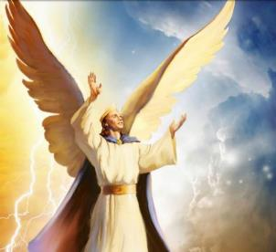
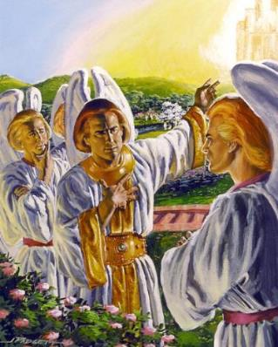
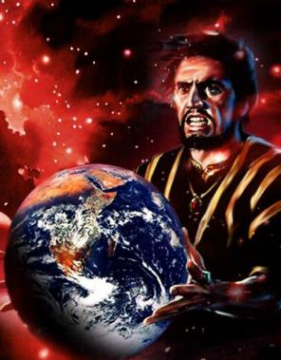
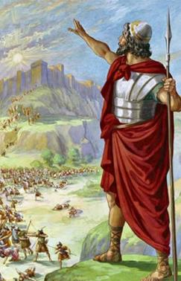
PANGLIMA BALATENTARA KEJAHATAN
“Wah, engkau sudah jatuh dari langit, hai Bintang Timur, putera Fajar, engkau sudah dipecahkan dan jatuh ke bumi, hai yang mengalahkan bangsa-bangsa!” (Yesaya 14:12)
Kita dapat mengatakan bahwa ia menciptakan perang. Ia terlahir sebagai seorang pemimpin; seorang kerub dengan pangkat tertinggi; tepat di sisi Allah; berjalan di atas bara api; mulia; sempurna… (Yeh 28:12-15).
Diberkati dengan kehendak bebas – seperti semua makhluk cerdas yang diciptakan oleh Allah – Lucifer memutuskan untuk memberontak dan merebut takhta Allah (Yes 14:12-14).
Meskipun pemberontakannya gagal, alam semesta telah dilanda perang sejak saat itu. Setelah menguasai Bumi, Setan dan para malaikatnya memiliki satu tujuan: menggagalkan rencana Allah untuk menyelamatkan umat manusia.
Penaklukan Kanaan merupakan pertempuran penting dalam perang ini.

Slide 7

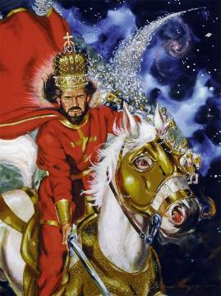
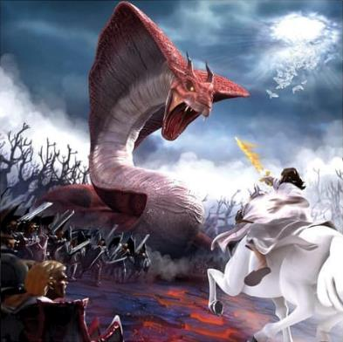
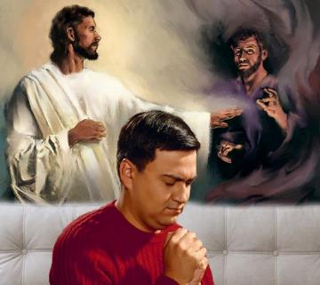
PRAJURIT YANG PALING KUAT
“TUHAN itu pahlawan perang; TUHAN, itulah nama-Nya.” (Keluaran 15:3)
Allah sendiri digambarkan sebagai “pahlawan perang,” prajurit paling perkasa dalam pertempuran. (Kel 15:3; Mzm 24:8).
Namun, Allah tidak berperang dengan manusia, melainkan dengan kekuatan rohani yang mereka pegang teguh. Oleh karena itu, tulah-tulah digambarkan sebagai perang melawan dewa-dewa Mesir, yaitu roh-roh jahat (Kel 12:12; Ul 32:17).
Allah ingin membasmi kejahatan dari bumi. Oleh karena itu, Ia mengusir dari Kanaan orang-orang yang telah memilih untuk berpihak pada Setan, dan memberikan tanah itu kepada orang-orang yang telah berpihak pada-Nya.
Saat ini, perang terus berlanjut, tetapi bukan memperebutkan wilayah. Perjuangan ini adalah untuk setiap keluarga, untuk setiap individu. Tidak ada posisi netral. Kita bersama Allah atau bersama musuh.

Slide 8

STRATEGI KONFLIK

Slide 9

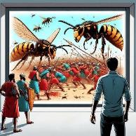
ALLAH BERPERANG UNTUK KITA
“TUHAN akan berperang untuk kamu, dan kamu akan diam saja.” (Keluaran 14:14)
Dia menenggelamkan tentara Mesir di Laut Merah (Kel 14:24-28)
Dia menurunkan hujan es melawan orang Kanaan (Yos 10:11)
Dia membinasakan orang-orang yang membenci Elia (2 Raja-raja 1:9-10)
Dia mengirimkan beruang melawan orang-orang yang mengejek Elisa (2 Raja-raja 2:23-24)
Dia mencapai perdamaian dengan membutakan tentara Siria (2 Raja-raja 6:14-23)
Dia membuat orang Amon dan orang Moab saling berperang (2 Taw 20:15-17, 22-24)
Dia membunuh 185.000 orang Asyur dalam satu malam (2 Raja-raja 19:35)
Dia mengirimkan penyakit mematikan kepada Herodes (Kis 12:21-23)
Rencana awal Allah adalah menaklukkan Kanaan dengan cara supernatural, tanpa Israel harus berperang (Kel 23:28). Jika bukan karena ketidakpercayaan umat Israel, hal ini pasti akan terjadi.
Alkitab mencatat beberapa contoh tentang apa yang dapat Allah lakukan untuk menyelamatkan umat-Nya, tanpa mereka harus mengangkat senjata melawan musuh-musuh mereka:

Slide 10

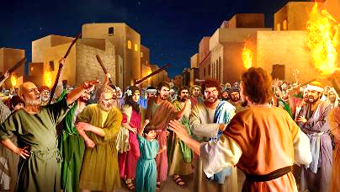
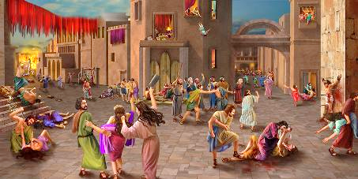

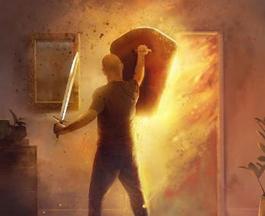
KITA BERPERANG UNTUK ALLAH
“Mereka menumpas dengan mata pedang segala sesuatu yang di dalam kota itu, baik laki-laki maupun perempuan, baik tua maupun muda, sampai kepada lembu, domba dan keledai.” (Yosua 6:21)
Seperti halnya orang-orang sebelum air bah, atau dengan Sodom dan Gomora, orang Kanaan telah melampaui batas kasih karunia, dan telah bersekutu dengan Setan (Kej 6:5; 18:20-21; 15:16).
Mereka semua ditakdirkan untuk kematian kedua, kematian kekal. Memperpanjang hidup mereka di sini tidak akan mengubah takdir akhir mereka. Dan Allah mengizinkan Israel, pada kesempatan ini (penaklukan Kanaan), untuk mengambil bagian aktif dalam pembantaian itu.
Mengapa tidak melakukannya sendiri, seperti yang telah Ia rencanakan? Karena ketidakpercayaan mereka. Israel merasakan perang pertama kali setelah menyatakan, “Adakah TUHAN di tengah-tengah kita atau tidak?” (Kel 17:7-9).
Dengan mengambil bagian aktif dalam pertempuran (fisik bagi mereka, rohani bagi kita), kita mengembangkan kepercayaan mutlak akan pertolongan Allah.

Slide 11

“Peperangan harus diperjuangkan setiap hari. Peperangan besar sedang berlangsung atas setiap jiwa, antara pangeran kegelapan dan Pangeran kehidupan.... Sebagai agen Allah, engkau harus menyerahkan diri kepada-Nya, agar Dia dapat merencanakan, mengarahkan, dan berperang bagi mu, dengan kerja sama mu. Pangeran kehidupan adalah pemimpin pekerjaan-Nya. Dia harus menyertai engkau dalam pertempuran sehari-hari melawan diri sendiri, agar engkau dapat setia pada prinsip; agar kegemaran, ketika berjuang untuk menguasai, dapat ditundukkan oleh kasih karunia Kristus; agar engkau menjadi lebih dari pemenang melalui Dia yang telah mengasihi kita.”
EGW (Conflict and Courage, April 21)

